Slide 1
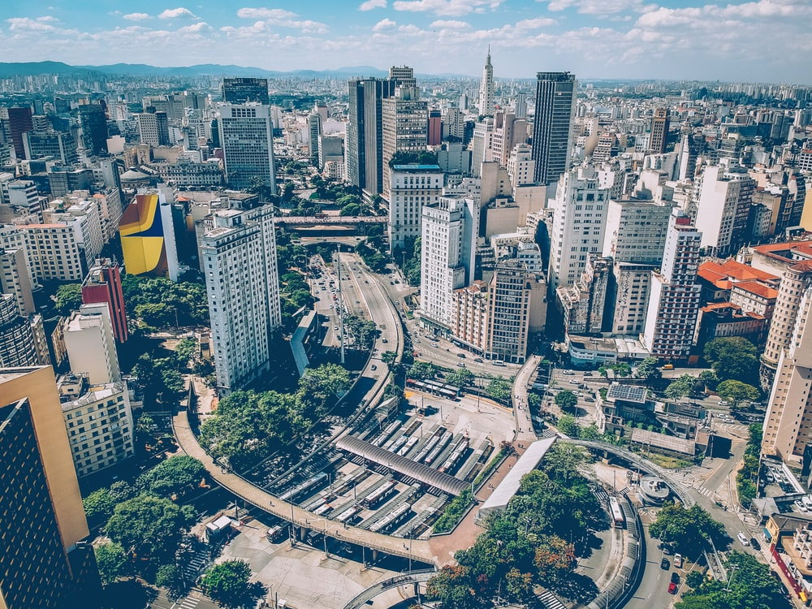



SOLUÇÕES DE MOBILIDADE
|

Slide 2


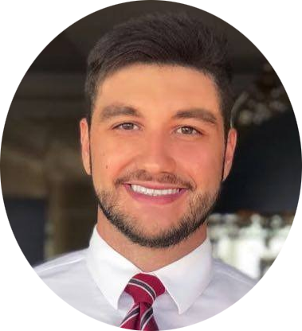



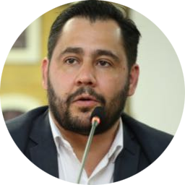
Aluísio Junior
Relações Públicas
Bruno Gonçalves
Engenheiro Civil
Bruno Coppo
Engenheiro Civil
Rafael Nonino
Dev. Front-End
Victor Negrisoli
Dev. Back-End

Slide 3
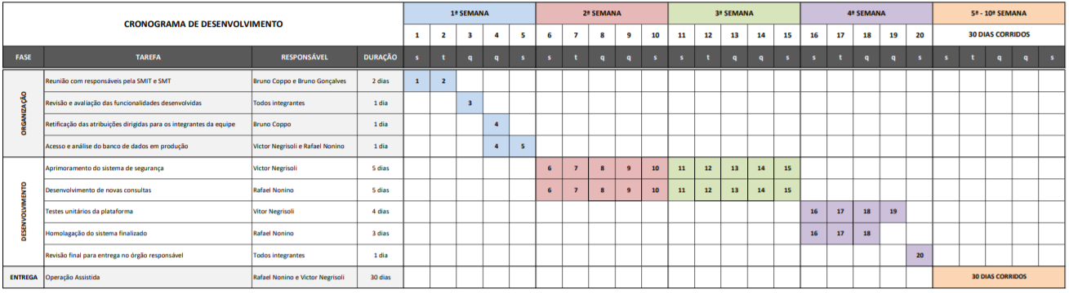

Slide 4

PROPOSTA PARA DOCUMENTAÇÃO E REGISTRO
DOCUMENTAÇÃO SOLICITADA EM EDITAL (ITEM 10)
SUPORTE CONTÁBIL + ADVOCACIA
PROPOSTA TRANSFERÊNCIA DE CONHECIMENTO
README + DOCUMENTAÇÃO API
AUXÍLIO TÉCNICO PRESENCIAL E VIA CALLS

Slide 5
ESTRATÉGIA PARA TRANSFERÊNCIA DE CONHECIMENTO
1 – SOCIALIZAÇÃO COM A PLATAFORMA
2 – INTERNALIZAÇÃO JUNTO A ADM PÚBLICA
3 – TREINAMENTO TÉCNICO
4 – COMPLEMENTAÇÃO
5 – OPERAÇÃO ASSISTIDA

Slide 6

API

